Slide 1



基于SVM的算法实践相关文本判别系统
中期答辩
杜易初
指导教师：朱国进

Slide 2

项目简介
该判别系统接受一个url（或文本）作为输入x，判别后输出字符串y，阐明该网页（或文本）的类别。记集合A={文档|它的内容与算法实践相关，也即描述的是计算机数据结构编程的相关内容}。那么y为“yes”或“no”，前者表示x∈A；后者表示x∉A。
该系统可用于自动化收集各大Online Judge（程序在线评测平台）上题目的解题报告。

Slide 3
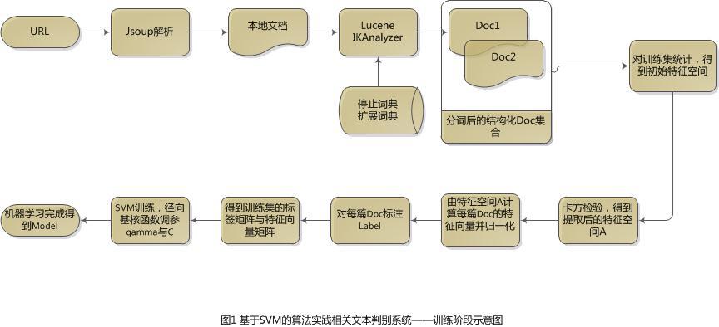
程序工作示意及音频流向示意

Slide 4
通过感知机来认识神经网络

Slide 5
支持向量机

Slide 6
声音干预
此部分需要包含的头文件见下：
#include <Initguid.h>
#include <mmdeviceapi.h>
#include <endpointvolume.h>
m_pEnumerator->GetDefaultAudioEndpoint(eRender, eConsole, &m_pDevice);
m_pDevice->Activate(__uuidof(IAudioEndpointVolume),CLSCTX_ALL, NULL,(void**)&m_pEndptVolCtrl);
m_pEndptVolCtrl->GetMasterVolumeLevelScalar(&iVolume);//获得当前系统主音量
m_pEndptVolCtrl->SetMasterVolumeLevelScalar( the_volume_you_want, &m_guidMyContext);

Slide 7
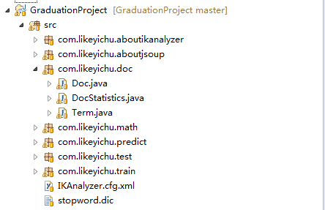
项目结构

Slide 8
结束.致谢
谢谢

